Slide 1
Song Lyric Classification
Exposé zur Arbeit

Slide 2
Gliederung
Einleitung
Methoden
Daten
Ergebnisse
Diskussion

Slide 3
Related Work
Klassifikation von Genres anhand von Song Lyrics
Qualität von Topic Models zur Annotation von Topics zu Song Lyrics
Sentiment Klassifikation anhand von Song Lyric Topics
Benutzung von Topic Modells zur Klassifikation

Slide 4

Forschungsfrage
Können wir unterschiedliche Musikgenres, durch die Themen,
die den Lyrics zugrunde liegen, unterscheiden?

Slide 5
Einleitung
Aufgabenverteilung:
Report: grundsätzlich jeder seinen eigenen Part
Sonstige Arbeitsaufteilung Benni, Lucas, Niko
Introduction & Research Question - Lucas
Related Work Research - Benni
Datenbeschaffung - Niko
Topic Model - Benni
Classifier – Noch offen
Analyse und Visualisierung der Ergebnisse - Lucas
Diskussion - Lucas

Slide 6
Einleitung
Meilensteine
17.02 (Sa) Effektiver Start der Projektarbeit
24.02 (Sa) Dummy Daten als Schnittschnelle für die Modelle (ab diesem Punkt können Modelle implementiert und getestet werden)
02.03 (Sa) Fertiger Datensatz / funktionierende API
16.03 (Sa) Modelle und Ergebnisse sind fertig ( ab diesem Punkt können Ergebnisse analysiert und visualisiert werden)
30.03 (Sa) Abgabe des Projekt Reports

Slide 7
Gliederung
Methoden
Einleitung
Daten
Ergebnisse
Diskussion

Slide 8
Methoden
1.) Direkte Evaluation der durch ein Topic Modell entstandenen Themen
Benutzen LDA als Topic Modell: Müssen Anzahl an Topics festlegen
Zur Erkennung genrespezifischer Themen: Trainieren Topic Modell für jedes Genre
Welche Topics sind nichtssagend?
--> Qualitative Analyse

Slide 9
Methoden
2.) Klassifikation der Genres anhand der Themen
Benutzen die Verteilung der Themen pro Lyric als Feature
--> Gute Performance bedeutet gut getrennte Genres durch das Topic Modell
--> Quantitative Qualitätsanalyse
Mögliche Baselines: Methoden der anderen Klassifikation von Genre Papers

Slide 10
Gliederung
Daten
Einleitung
Methoden
Ergebnisse
Diskussion

Slide 11

Daten
Genius: Wissensdatenbank für Songs
Lyrics über API abrufbar
5 Hauptgenres: Pop, Rock, Rap, R&B und Country
über 1000 Subgenres
Notes:
Blues, Jazz, Experimental, Folk, Classical, Electronic

Slide 12
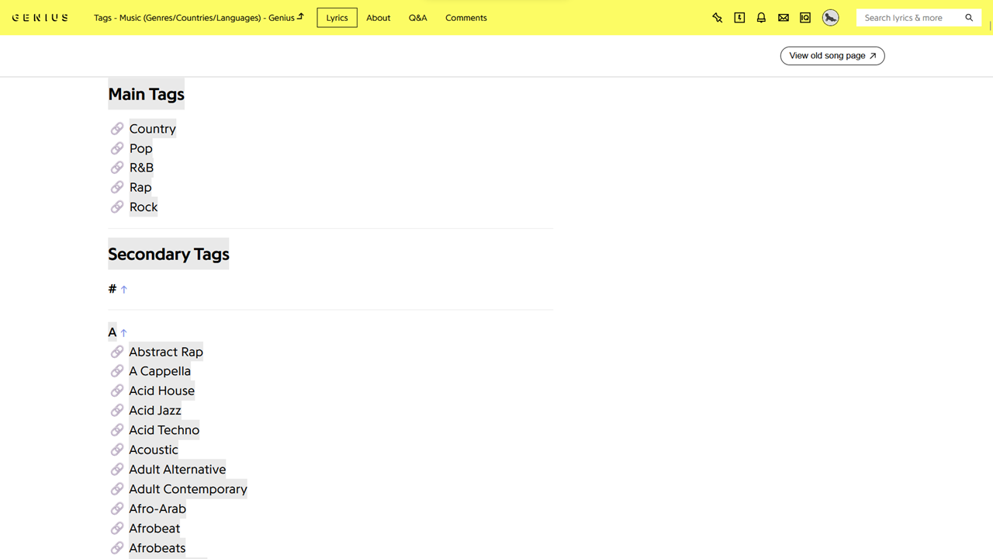
Notes:
quasi jeder Song hat Eintrag mit Lyrics

Slide 13
Gliederung
Ergebnisse
Einleitung
Methoden
Daten
Diskussion

Slide 14
Ergebnisse
Ergebnisse werden analysiert und visualisiert
Bewertung der Qualität der entstehenden Topics
Bewertung der Performance des Klassifikators
Unterstützt werden die Analysen durch Plots

Slide 15
Gliederung
Diskussion
Einleitung
Methoden
Daten
Ergebnisse

Slide 16
Diskussion
Zusammenfassung der Erkenntnisse
Beantwortung der Forschungsfrage
Reflektion über verwendeten Ansatz
Blick in die Zukunft

Slide 17


Vielen Dank,
für Ihre/Eure Aufmerksamkeit!

